Slide 1
Муниципальное бюджетное общеобразовательное учреждение «Лицей №2», город Нижневартовск
Научи меня учиться или о профессиональном стандарте учителя (от 16.11.2015г.)
(Заместитель директора по учебной работе Кокорина С.В.)

Slide 2
Повестка дня:
1. Профессиональные стандарты и качественное образование
Кодекс чести участников образовательных отношений. За и против.
Разное:
Письмо Департамента государственной политики в сфере общего образования Министерства образования и науки Российской Федерации от 28.10.2015г. №08-1786 «О рабочих программах учебных предметов»
Обсуждение ежегодного отчета губернатора
Промежуточные результаты всероссийской олимпиады школьников

Slide 3
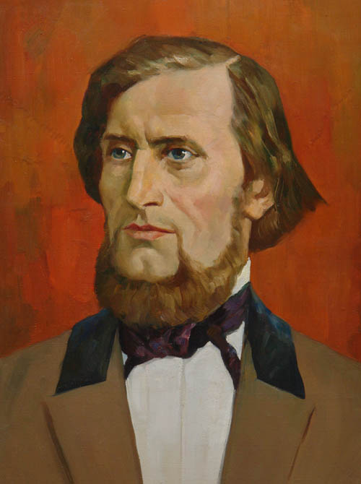
«В деле обучения и воспитания, во всем школьном деле ничего нельзя улучшить, минуя голову учителя».
Константин Дмитриевич Ушинский

Slide 4
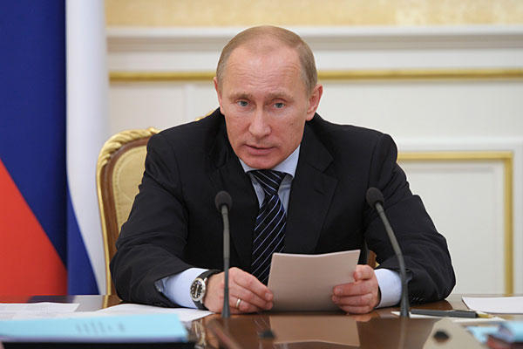
В мае 2012 года президент РФ
В. Путин поручил разработать профессиональные стандарты для учителей русского языка и математики.
В настоящий момент речь идет уже о стандарте для учителей вне зависимости от предмета, который они ведут.
Квалификационные требования к педагогам
включают в себя "много вещей, которые превратили школу в то место, где дети мешают учителям и администрации работать с документами".
"Поэтому основная задача стандартов - вернуться к профессиональным компетенциям учителя, освободить его от всего того, что мешает работать"

Slide 5
ПРИЧИНЫДЛЯ ВВЕДЕНИЯ стандарта
ФГОС
ПРОФ
СТАНДАРТ

Slide 6
Зачем нужен профессиональный стандарт педагога
Стандарт – инструмент реализации стратегии образования в меняющемся мире.
Стандарт – инструмент повышения качества образования и выхода отечественного образования на международный уровень.
Стандарт – объективный измеритель
квалификации педагога.
Стандарт – средство отбора педагогических
кадров в учреждения образования.
Стандарт – основа для формирования трудо-
вого договора, фиксирующего отношения
между работником и работодателем.

Slide 7
Зачем нужен профессиональный стандарт педагога
Стандарт – инструмент реализации стратегии образования в меняющемся мире.
Стандарт – инструмент повышения качества образования и выхода отечественного образования на международный уровень.
Стандарт – объективный измеритель квалификации педагога.
Стандарт – средство отбора педагогических кадров в учреждения образования.
Стандарт – основа для формирования трудового договора, фиксирующего отношения между работником и работодателем.

Slide 8
Область применения
при приеме на работу в образовательное учреждение;
при проведении аттестации педагогов образовательных учреждений региональными органами исполнительной власти, осуществляющими управление в сфере образования;
при проведении аттестации педагогов самими образовательными организациями, в случае предоставления им соответствующих полномочий.

Slide 9
Характеристика стандарта
Профессиональный стандарт педагога – рамочный документ, в котором определяются основные требования к его квалификации.
Общенациональная рамка стандарта может быть дополнена региональными требованиями, внутренним
стандартом образовательного
учреждения, в соответствии со
спецификой реализуемых в данном учреждении образовательных
программ.

Slide 10
Повысить мотивацию педагогических работников к труду и качеству образования
Установить единые требования к содержанию и качеству профессиональной педагогической деятельности
Цели
Профессионального стандарта педагога
Оценка уровня квалификации педагогов при приёме на работу и при аттестации, планирования карьеры;
Формирование должностных инструкций и разработки ФГОС

Slide 11
Содержание профессионального стандарта педагога
Часть первая ОБУЧЕНИЕ | Часть вторая ВОСПИТАТЕЛЬНАЯ РАБОТА | Часть третья РАЗВИТИЕ
1. Иметь высшее образование. 2. Демонстрировать знание предмета и программы обучения. 3. Уметь планировать, проводить уроки, анализировать их эффективность (самоанализ урока). 4. Владеть формами и методами обучения, выходящими за рамки уроков. 5. Использовать специальные подходы к обучению. 6. Уметь объективно оценивать знания учеников, используя разные формы и методы контроля. 7. Владеть ИКТ-компетенциями | В стандарте 18 пунктов. Владение формами и методами восп.работы. Организация, регуляция и взаимодействие (коммуникация) с детским коллективом Использование воспитательных возможностей учебной д-ти. Личностно ориентированный подход к воспитанию. Сотрудничество с родительской общественностью, др.институтами воспитания. Защита интересов и достоинства уч-ся. Поддержание благоприятной атмосферы в коллективе. | В стандарте 20 пунктов. Умение работать с различными категориями детей и оказание помощи. Умение взаимодействовать со специалистами, выстраивая инд.путь развития ребёнка. Умение читать документацию специалистов (психологов...) Формирование УУД. Владение методами педагогической диагностики. Осуществление совместно со специалистами психолого-педагогического сопровождения. Знание закономерностей развития семейных отношений…

Slide 12
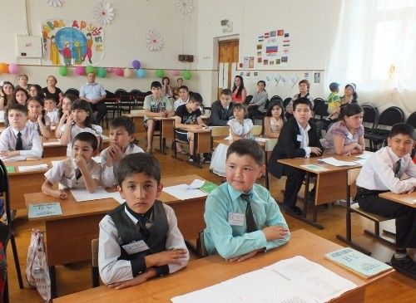
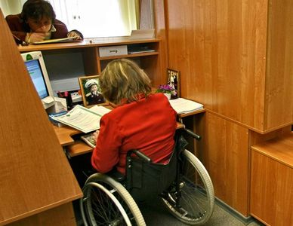
НЕОБХОДИМОСТЬ ПЕРИОДИЧЕСКОГО ПЕРЕСМОТРА ПОФЕССИОНАЛЬНОГО СТАНДАРТА
Меняется мир – меняется стандарт
Необходимость наполнения профессионального стандарта учителя новыми компетенциями:
Работа с одаренными учащимися;
Работа в условиях реализации школой программ инклюзивного образования;
Преподавание русского языка учащимся, для которых он не является родным;
Работа с учащимися массовых школ, имеющими проблемы в развитии;
Работа с девиантными социально запущенными учащимися, имеющими серьезные отклонения в поведении;
Мониторинг и экспертиза качества обучения, соответствующие международным стандартам.

Slide 13
ПРОФЕССИОНАЛЬНЫЕ КАЧЕСТВА РАБОТНИКА, ПРЕПОЛАГАЮЩИЕ СПОСОБНОСТЬ К НЕСТАНДАРТНЫМ ДЕЙСТВИЯМ
Мобильность
Способность к нестандартным трудовым действиям
Умение работать в команде
Готовность к изменениям
Ответственность и самостоятельность в принятии решений
Интересуют работодателя не меньше, чем владении профессией.
Выявляются в ходе стажировок !

Slide 14
Оценка соответствия педагога требованиям профстандарта
Внешний аудит
Внутренний аудит
Анализ планов и отчётов, посещение проводимых уроков, результатов обучения, воспитания и развития обучающихся.

Slide 15
Внешний аудит
Это оценка с привлечением специалистов аудиторской фирмы для получения действительно независимой оценки, которую может дать только взгляд «со стороны».
Внутренний аудит
Аудит, осуществляемый собственными силами организации, например, ревизионной комиссией, или другой организацией от её имени для оценки соответствия предъявляемым к педагогам профессиональных требований.

Slide 16
Критерии оценивания соответствия профессиональному стандарту
Профессиональная компетентность
Аттестация в форме ЕГЭ
Межкурсовая подготовка
Участие в конкурсах профмастерств
Диссеминация опыта
Качество учебного занятия
Карта урока
Открытое занятие
Самоанализ урока
Результаты обучающихся
Результаты ГИА, ЕГЭ
Результаты ВОШ
Результаты независимой оценки качества
Результаты в проектной и исследовательской деятельности
Оценка эффективности деятельности учителя по итогам учебного года

Slide 17
Выживает не самый сильный и не самый умный,
а тот, кто лучше всех откликается
на происходящие изменения
Ч. Дарвин

Slide 18
Проект решений
Обеспечить проведение подготовительных мероприятий к введению профессионального стандарта с 1.01.2017 года.
Развивать внутрикорпоративную модель повышения квалификации педагогических работников
Продолжить работу по диссеминации инновационного опыта
Доработать и согласовать разработанные кодексы чести советом лицеистов, советом родителей, управляющим советом

